Slide 1
Pertemuan Ke 3
Memahami tentang
Insert dan Del
Pada List

Slide 2
LIST – Penyisipan (INSERT)
Rumus :
list.insert(index, obj)
Keterangan :
1. index ialah parameter dimana obj nantinya akan ditempatkan.
2. obj ialah parameter dimana isi dari nilai elemen yang baru yang akan di masukan ke sebuah
Contoh:
a = [0, 1, 2, 3, 4]
a.insert(2, 10)
print “Cetak List a : ", a
kode di atas artinya memasukan objek 10 ke dalam a di index ke 2.
ouputnya :
Final List : [0, 1, 10, 2, 3, 4]

Slide 3
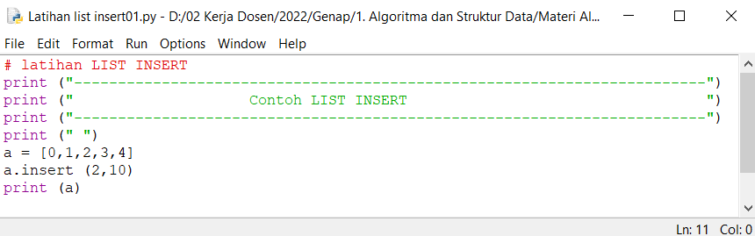
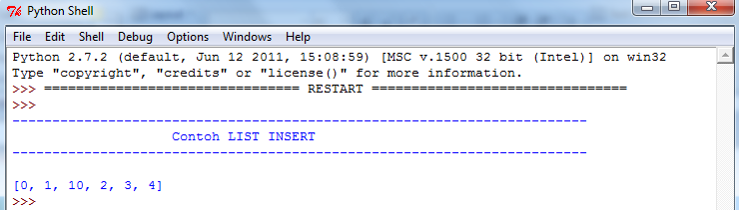
Contoh Insert

Slide 4
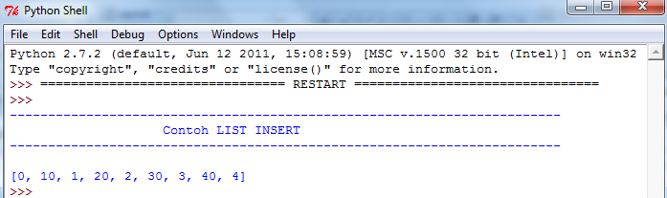
Latihan : Kembangkan Contoh Insert

Slide 5
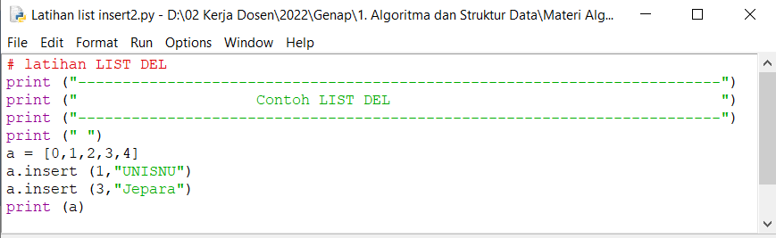
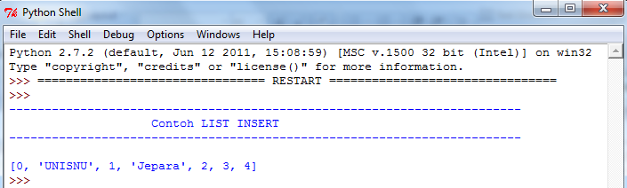
Contoh Insert 3

Slide 6
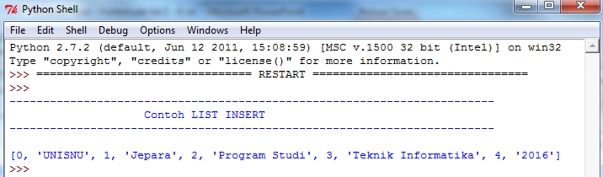
Latihan : Kembangkan Contoh Insert 3

Slide 7
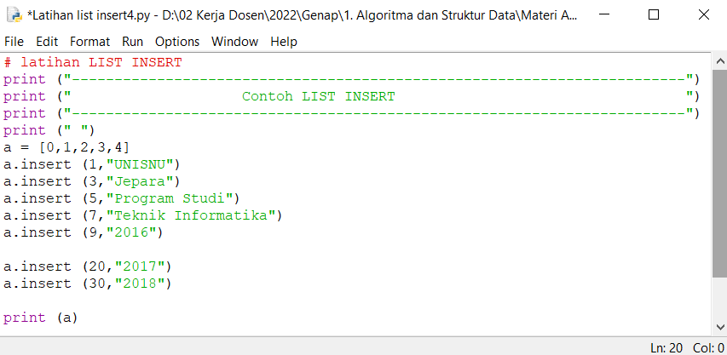
LIST - Insert
Kalau nomor index melampaui nomor index maksimum maka hasilnya sama saja dengan penggunaan append().
Contoh :

Slide 8
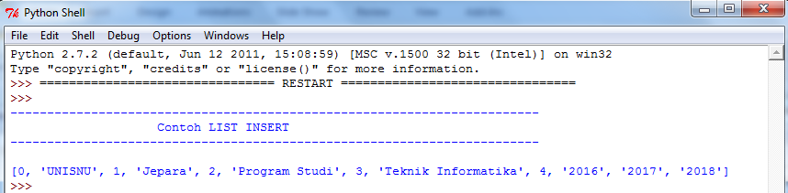
Jawaban

Slide 9
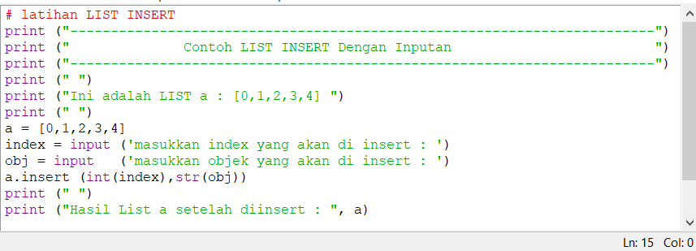
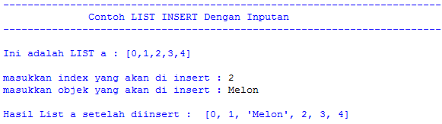
Contoh INSERT dengan Inputan

Slide 10
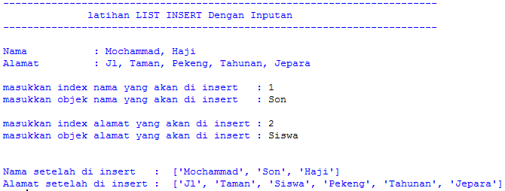
Latihan :
Buatlah program seperti tampilan berikut ini :
Dengan list :
nama = ["Mochammad", "Haji"]
alamat = ["Jl", "Taman", "Pekeng", "Tahunan", "Jepara" ]

Slide 11
LIST – Penghapusan (Del / Remove)
Rumus :
del list [index]
Keterangan :
del adalah perintah yang digunakan untuk menghapus elemen data
Contoh:
> > > a = [1,2,3,4,5]
> > > del a[3]
> > > a
[1,2,3,5]
yang berarti menghapus elemen data pada nomor index 3.
ouputnya :
[1,2,3,5]

Slide 12
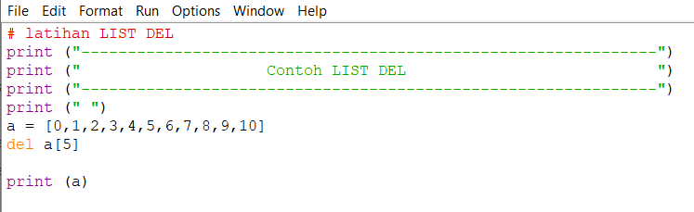
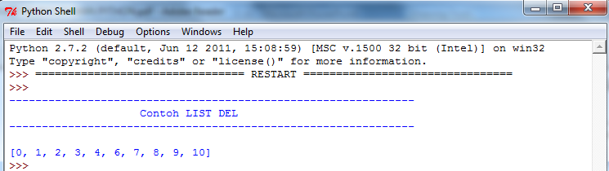
Contoh perintah del

Slide 13
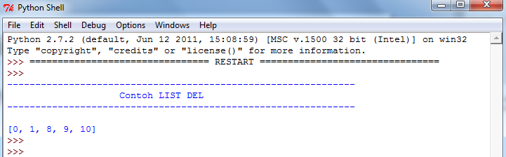
Latihan
Hapus elemen list dari 2 sampai dengan 7 !

Slide 14
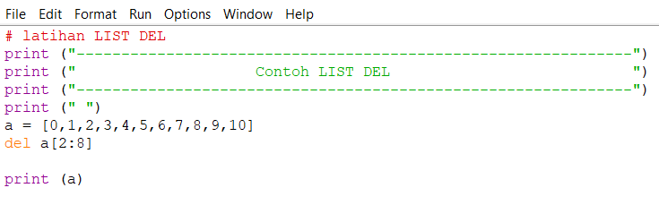
Jawaban :

Slide 15
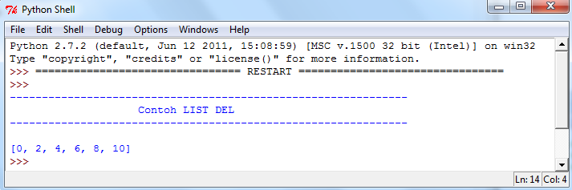
Latihan
Hapus elemen list yang bernilai ganjil !

Slide 16
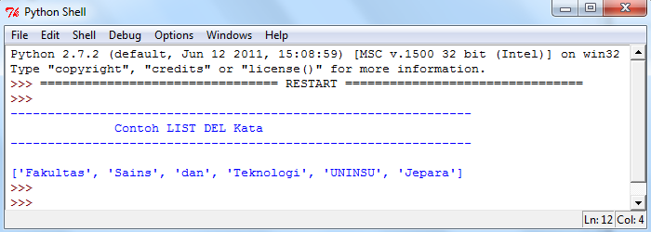
Latihan
Hapus Kata Fakultas

Slide 17
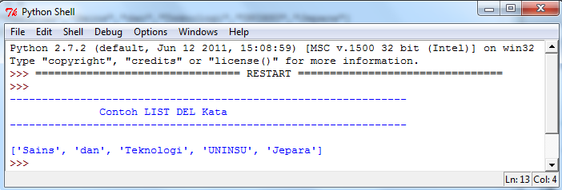
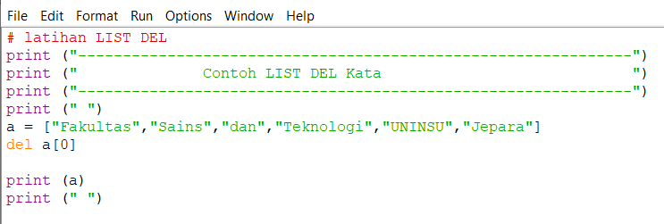

Slide 18
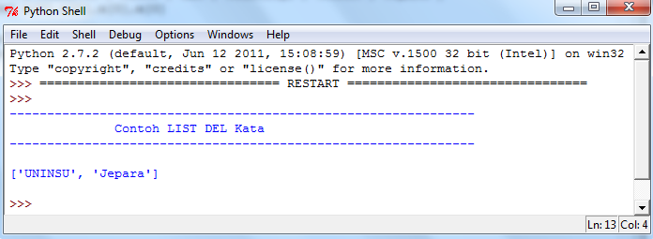
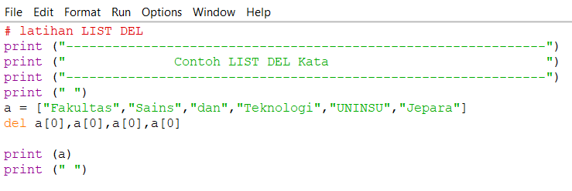

Slide 19
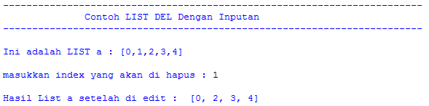
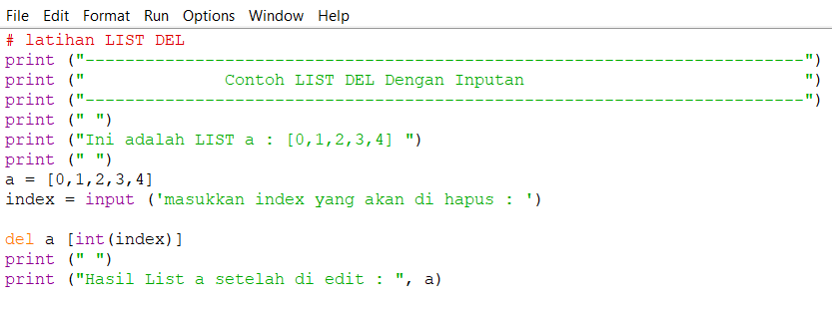
Contoh DEL dengan Inputan

Slide 20
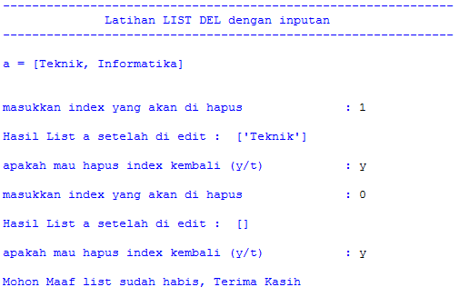
Latihan DEL dengan Inputan menggunakan Fungsi IF

Slide 21
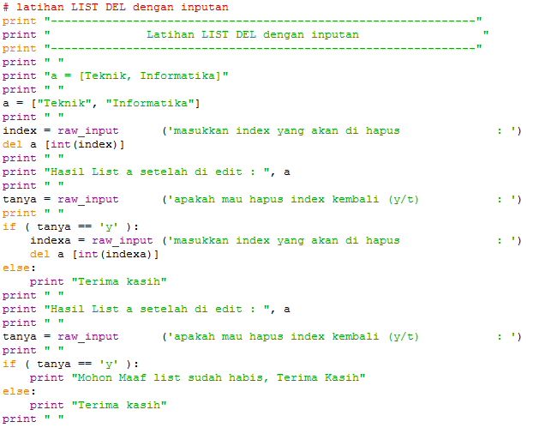
Jawaban

Slide 22
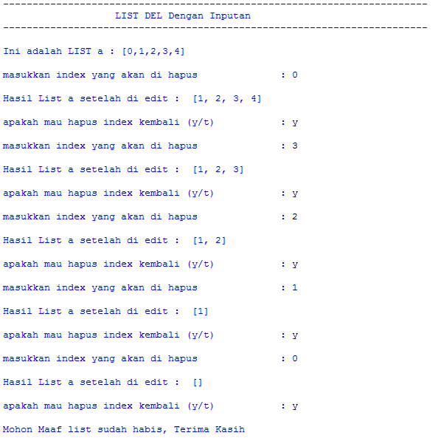
Soal UTS :

Slide 23
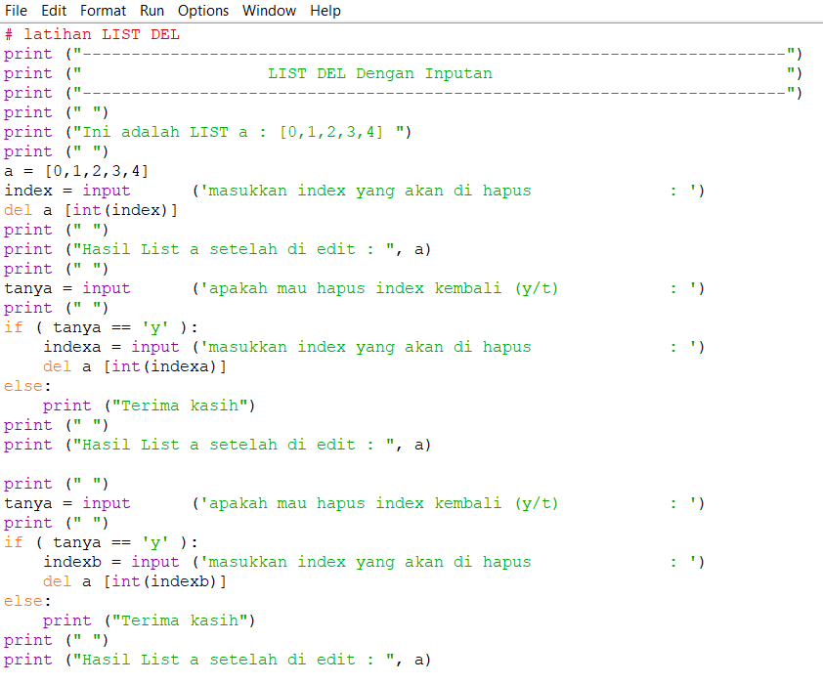

Slide 24
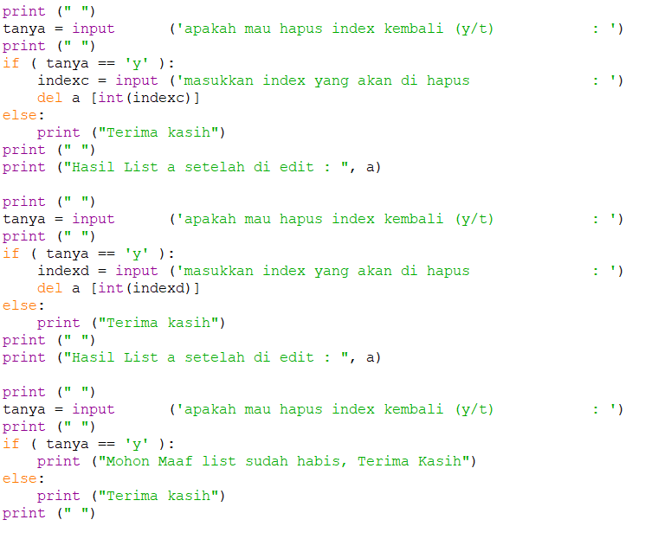

Slide 25
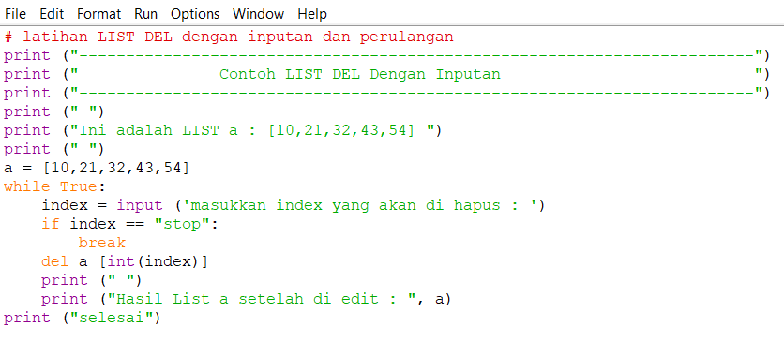
Contoh DEL dengan Inputan dan perulangan

Slide 26
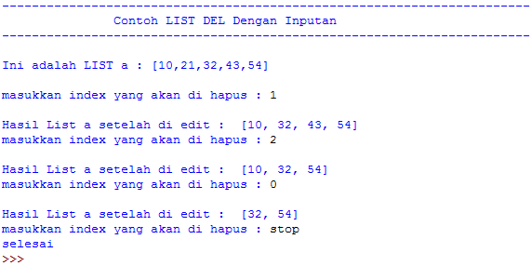

Slide 27
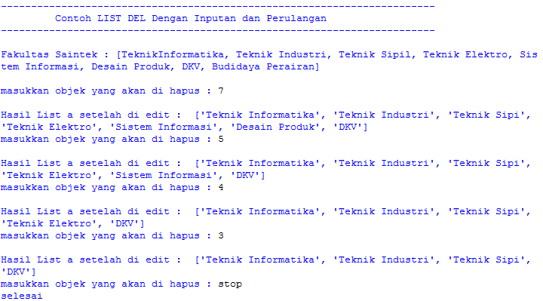
Latihan DEL dengan Inputan dan perulangan

Slide 28
perintah Remove

Slide 29
Contoh perintah Remove
Remove adalah menghapus objek pertama dari List.
Rumus :
list.remove(obj)
Keterangan :
obj ialah parameter yang berisi elemen yang akan di hapus dari sebuah List

Slide 30
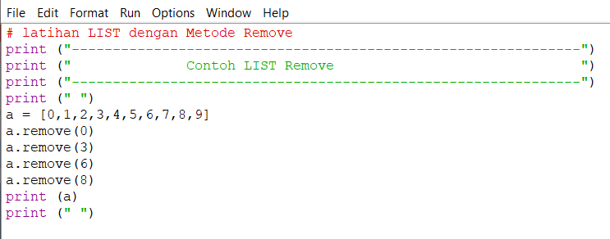

Contoh perintah Remove

Slide 31
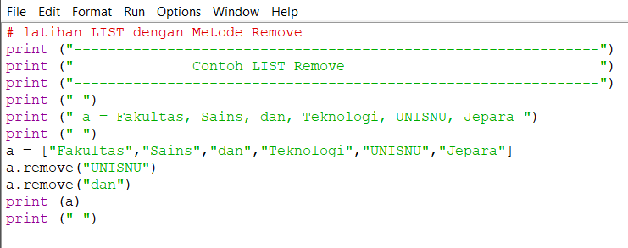
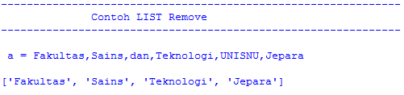

Slide 32
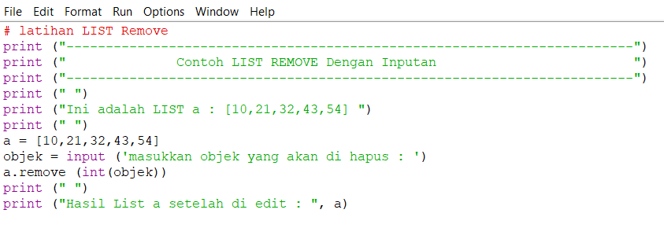
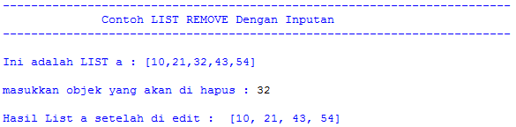
Contoh perintah Remove dengan Inputan

Slide 33
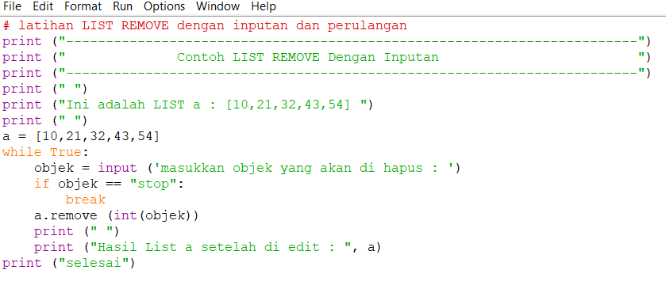
Contoh perintah Remove dengan Inputan dan Perulangan

Slide 34
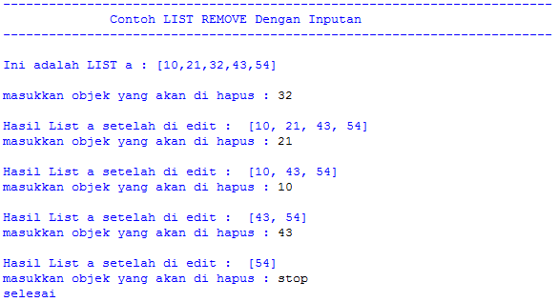

Slide 35
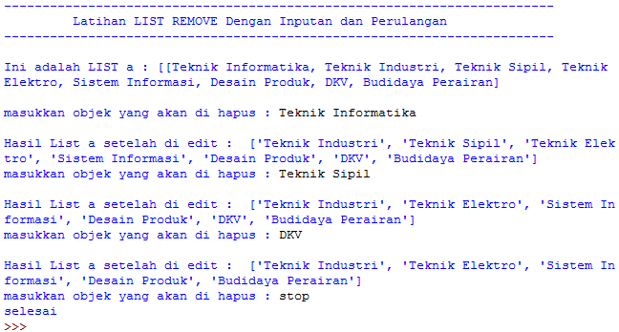
Latihan perintah Remove dengan Inputan dan Perulangan

Slide 36
Terima Kasih

